Slide 1

多媒体通信与网络

Slide 2
目录
互联网技术与协议
多媒体通信的服务质量
多媒体传输与交互协议

Slide 3
目录
互联网技术与协议
多媒体通信的服务质量
多媒体传输与交互协议

Slide 4
17.1 计算机通信网络
计算机网络对于现代计算环境至关重要。
多媒体通信网络面临计算机通信网络相同的技术问题。
各种新老多媒体应用持续增长的需求已使网络成为最活跃的研发领域之一。

Slide 5
17.1 计算机通信网络
网络是什么？
人与人之间或设备之间进行通信的系统；
从计算机角度看，通过有线或无线传输媒体把计算机和相关设备连接在一起构成的通信系统。
(1) 因特网(Internet)：全世界的计算机网络组成的网络
(2) 公共电话交换网(PSTN)：全世界由电话运营商运营的线路交换电话网络的集合，为公共电信提供基础设施和服务
(3) 家庭网络(home network)：在家中的多台计算机和其他设备相互连接组成的局域网
(4) 无线局域网(wireless LAN，WLAN)：使用电磁波或其他技术收发数据的局域网，传输距离约几十米

Slide 6
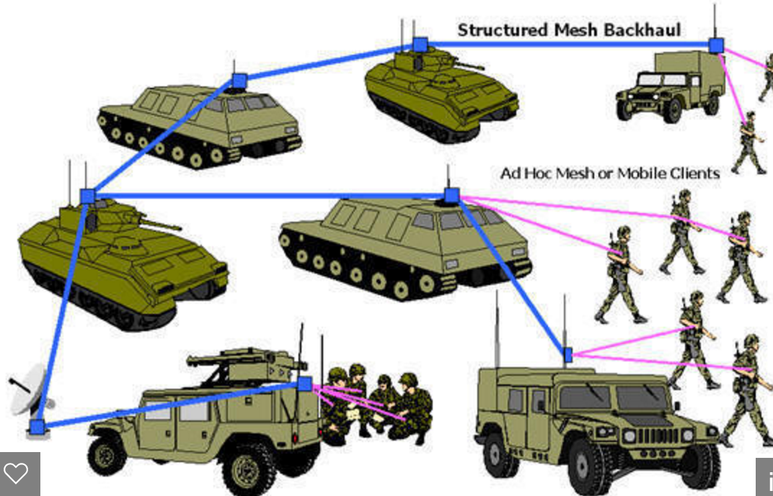
17.1 计算机通信网络
(5) 移动即兴网络(mobile ad hoc network)：为某种目的但又无事先准备情况下构成的临时无线网络，也称自组网络
(6) 蜂窝接入网络(cellular access network)：无线通信网络，它把通信区域划分成许多 “蜂元”小区域，每个区域中的站点通过地面通信线路或微波与交换机相连，可将终端用户直接接入到骨干网，也可与公众电话网络通信

Slide 7
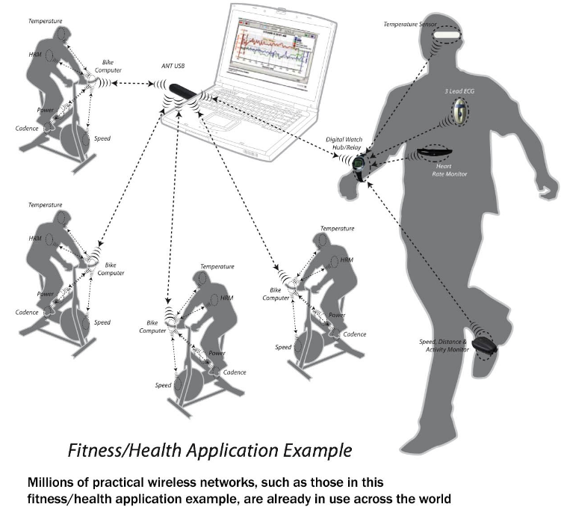
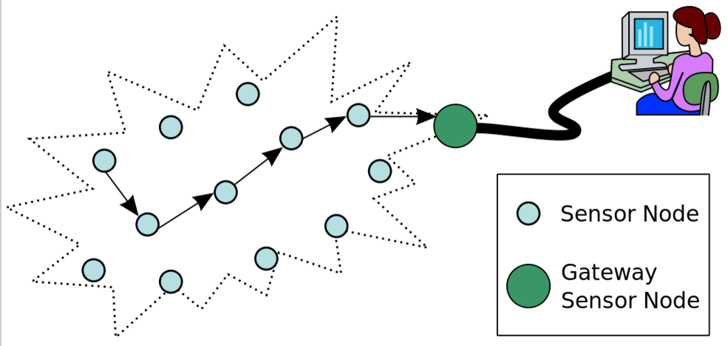
17.1 计算机通信网络
(7) 传感器网络(sensor network)：用于连接传感器和执行器的低速工业网络，没有控制功能或控制功能有限

Slide 8
17.1 计算机通信网络
网关(gateway)：连接多个物理网络的计算机，用于管理和选择数据传输的路径，实际上是指路由器。
Notes:
a network node equipped for interfacing with another network that uses different communication protocols

Slide 9
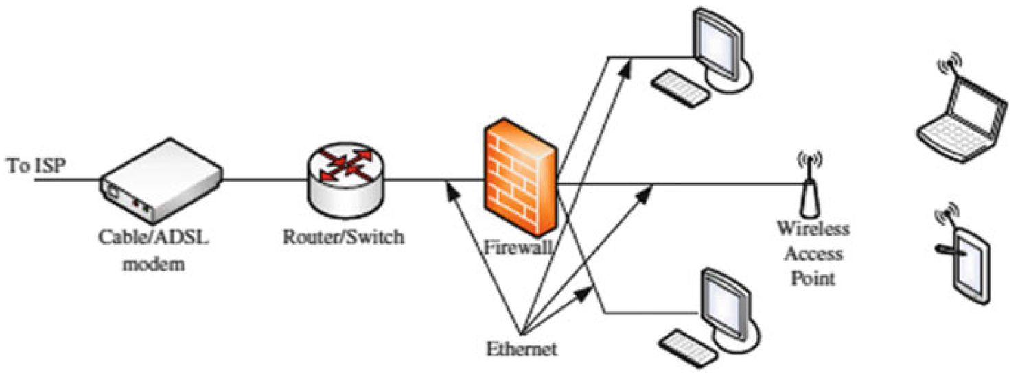
典型的家庭/办公网络配置
通过接入网连接到互联网服务提供商(ISP)
网络内的用户能够访问公共互联网中的多媒体服务
防火墙保护局域网内免受恶意攻击
来自于俊清学堂在线课程《多媒体基础(2021秋)》

Slide 10
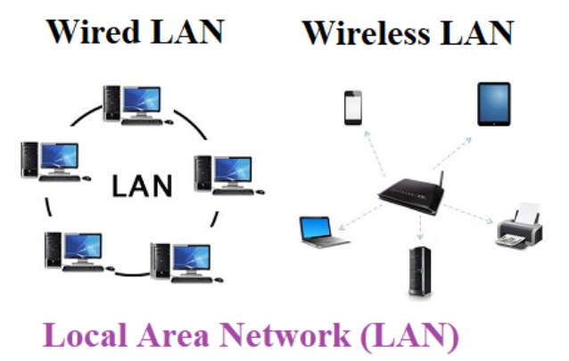
局域网与接入网
局域网
LAN: Local Area Network
限制在一个较小地理区域(方圆几千米)内，包含相对较少站点的网络系统
接入网
Access Network
连接终端系统和外部网络的物
理链路
交付网络服务的“最后一公里”
来自于俊清学堂在线课程《多媒体基础(2021秋)》

Slide 11
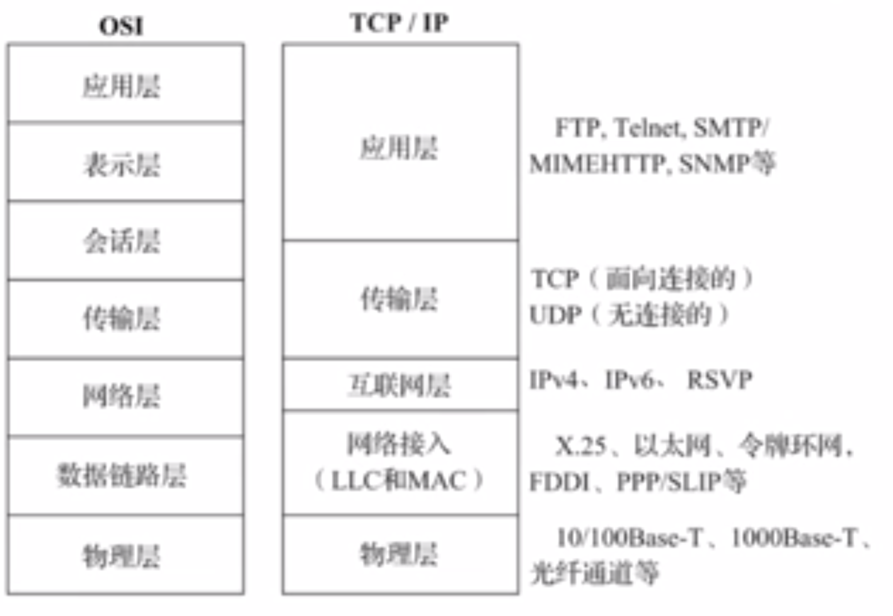
OSI和TCP/IP体系结构
OSI参考模型
Open System Interconnection
ISO在1984年提出
TCP/IP参考模型
传输控制协议/互联网协议
起源于ARPANET
1974年定义
1984年成为标准
已经成为主流
来自于俊清学堂在线课程《多媒体基础(2021秋)》

Slide 12
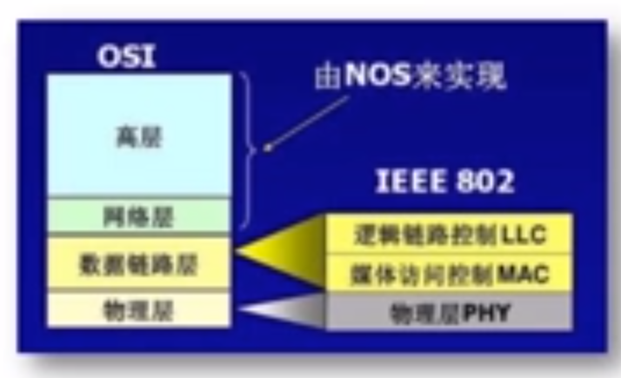
局域网标准
IEEE 802标准
关注底层的物理层和数据链路层
增强了数据链路层的功能
介质访问控制层(MAC)层
发送接收时分装与拆封帧、寻址、纠错修复、管理共享物理介质的访问控制
逻辑链路控制（LLC）层
流量控制、差错控制、MAC层寻址，作为更高层的接口
标准组成
802.1：高层局域网协议
802.2：逻辑链路控制LLC的协议
802.3：以太网
802.11：无线局域网
802.16：宽带无线网
来自于俊清学堂在线课程《多媒体基础(2021秋)》

Slide 13
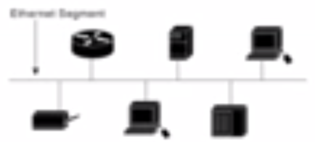
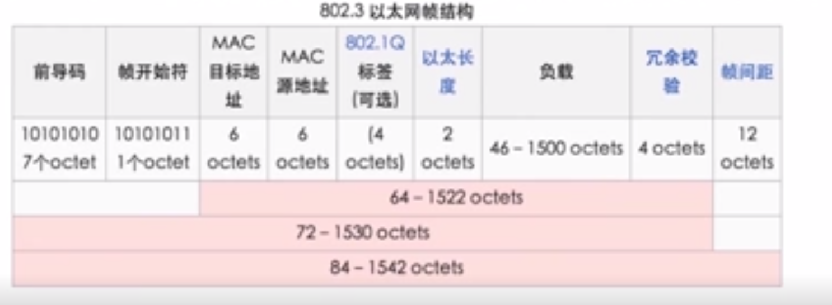
以太网技术(IEEE802.3)
20世纪70年代发展起来的一种局域网技术
标准以太网使用共享总线
每个节点有2个48bit的MAC地址，指定数据包的目的地址和源地址
采用广播方式发送帧
采用CSMA/CD技术解决冲突：先听后发，边听边发，冲突停发，随机延迟后重发
来自于俊清学堂在线课程《多媒体基础(2021秋)》

Slide 14
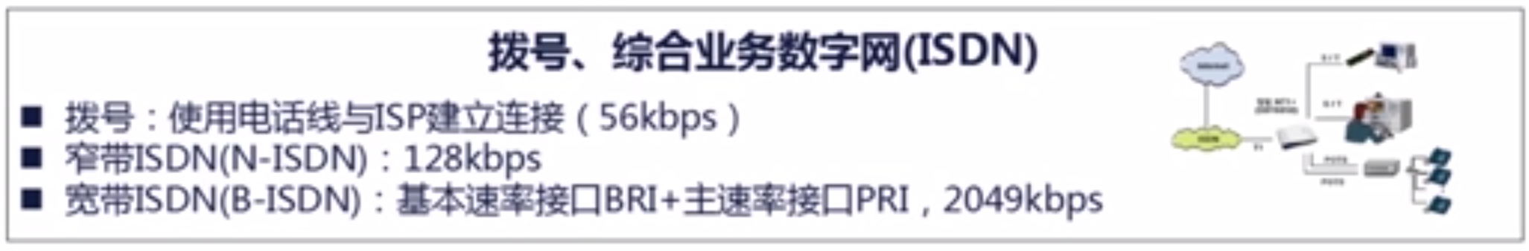
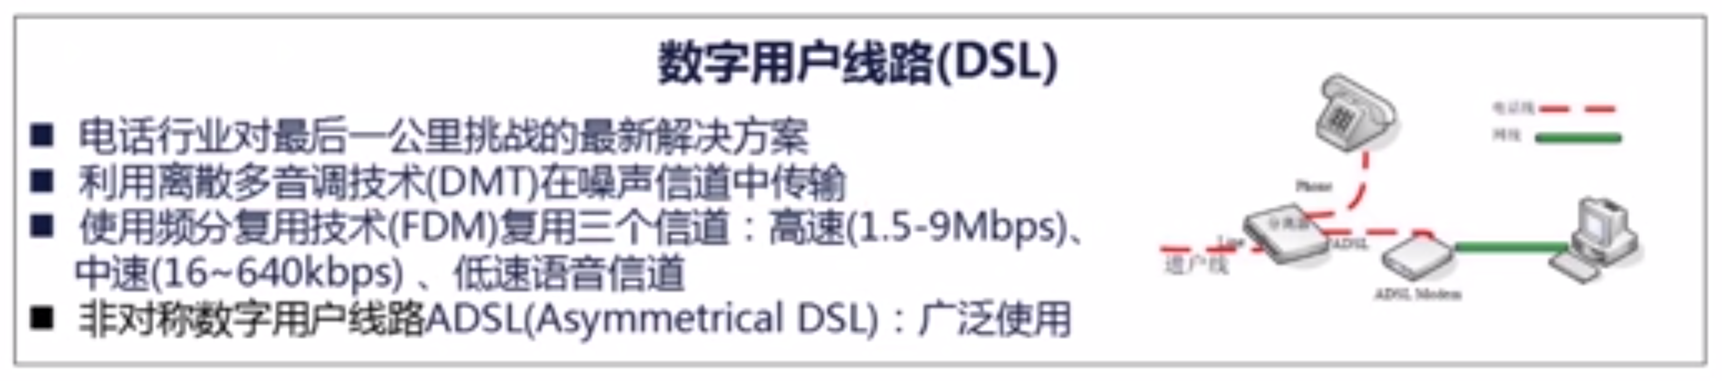
接入网技术
接入网：将局域网接入到外部互联网的技术
来自于俊清学堂在线课程《多媒体基础(2021秋)》

Slide 15
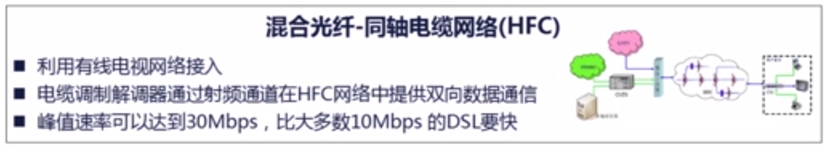
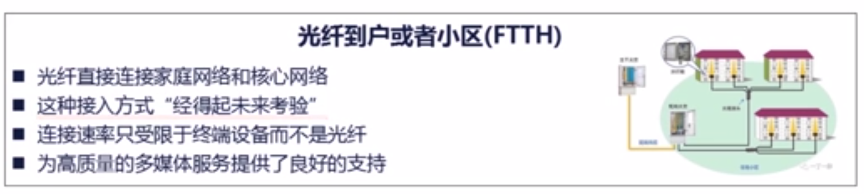
接入网技术
来自于俊清学堂在线课程《多媒体基础(2021秋)》

Slide 16
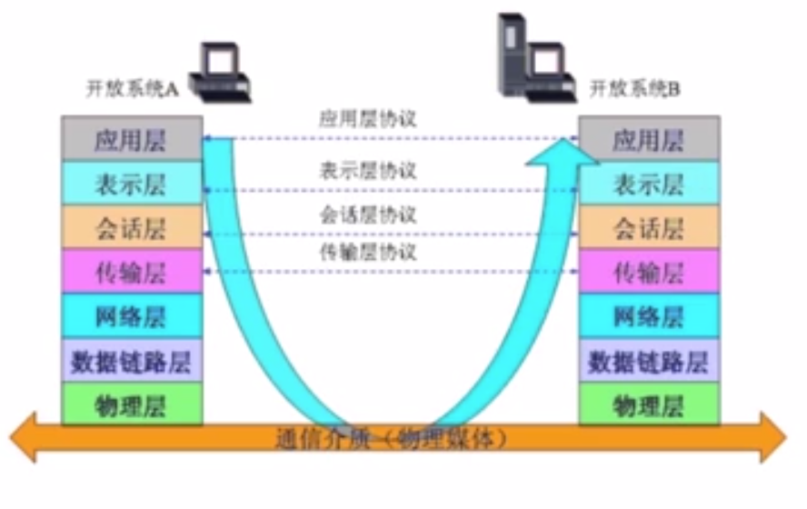
互联网协议
定义：为计算机网络中数据交换建立的规则、标准或约定的集合
作用：在网络中连接着不同底层网络并服务不同的上层应用
来自于俊清学堂在线课程《多媒体基础(2021秋)》

Slide 17
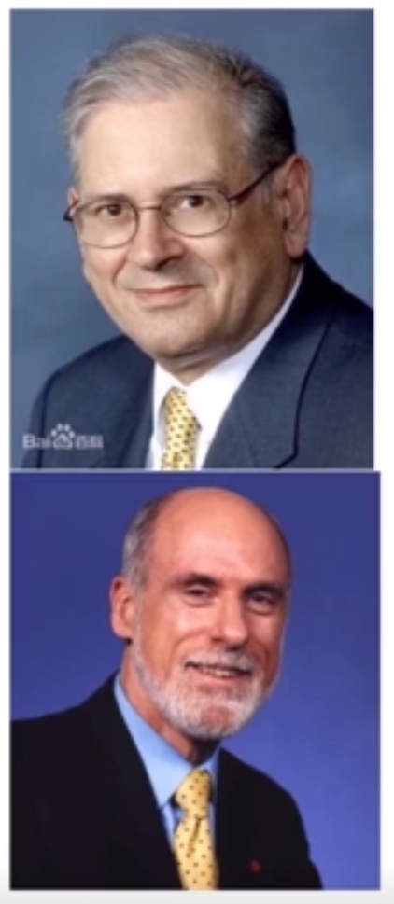
TCP/IP协议
1973年，罗伯特卡恩与温特瑟夫开发出TCP/IP协议中最核心的两个协议
TCP协议和IP协议
1980年，用于“异构”网络环境中的TCP/IP协议研制成功
开始在各种硬件和操作系统上实现互操作
1982年，ARPANET开始采用TCP/IP协议
1984年，TCP/IP协议得到美国国防部的肯定
成为多数计算机共同遵守的一个标准
来自于俊清学堂在线课程《多媒体基础(2021秋)》

Slide 18
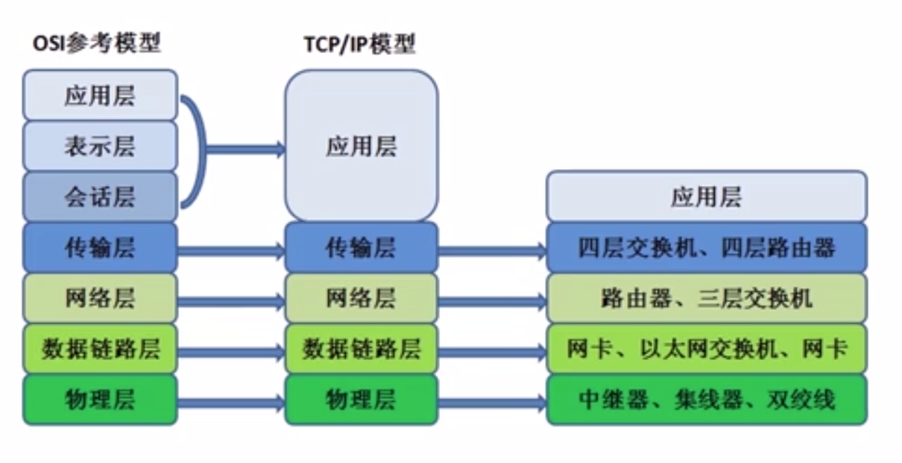
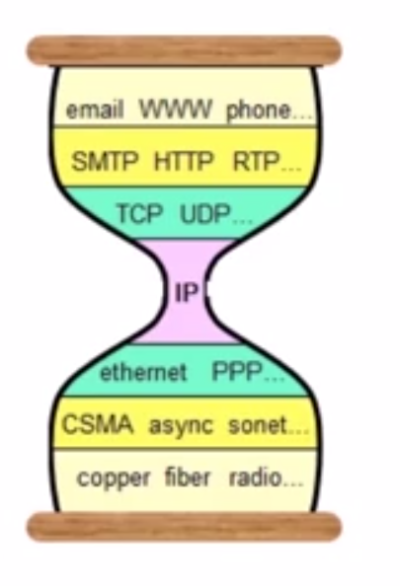
TCP/IP协议
来自于俊清学堂在线课程《多媒体基础(2021秋)》

Slide 19
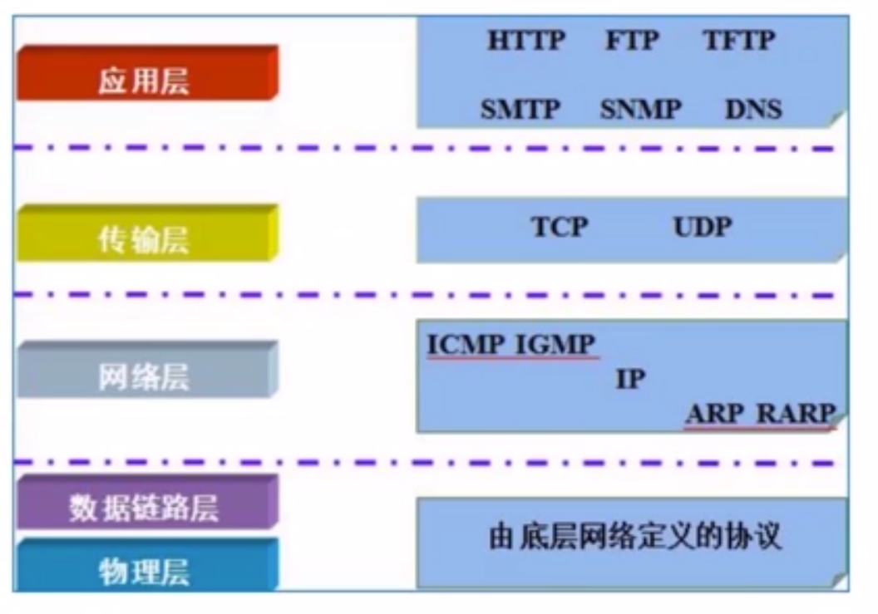
TCP/IP协议
主要特点
完全开放，免费使用
独立于特定计算机硬件与操作系统
可以运行在广域网，更适合于互联网
网络地址统一分配
每个设备和终端都具有一个唯一地址
高层协议标准化
可以提供多种多样可靠网络服务
来自于俊清学堂在线课程《多媒体基础(2021秋)》

Slide 20
17.1.1 网络层：IP
网络层提供基本服务：数据包寻址和数据包转发
转发操作由路由表引导，而路由表由路由器使用路由协议共同构建和更新。
利用网络链路和路由器传输数据的交换方法：
线路交换(Circuit switching)
数据包交换(Packet switching)

Slide 21
17.1.1 线路交换(Circuit switching)
在连接过程中必须建立端到端物理连接，用于在保证连续连接时的带宽
典型应用:公共交换电话网络(Public Switched Telephone Network, PSTN)

Slide 22
17.1.1 线路交换(Circuit switching)

Slide 23
17.1.1 数据包交换
许多现代数据网络采用包交换
传输前，数据（消息，message) 被分成小数据包
每个“包头(header)”包含必要的控制信息，如源地址、目的地址和错误控制等。
…
Message switching
Packet switching

Slide 24
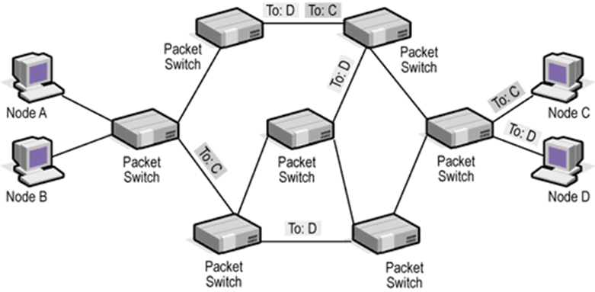
17.1.1 数据包交换
每个数据包独立处理，没有预先确定的传输路径。

Slide 25
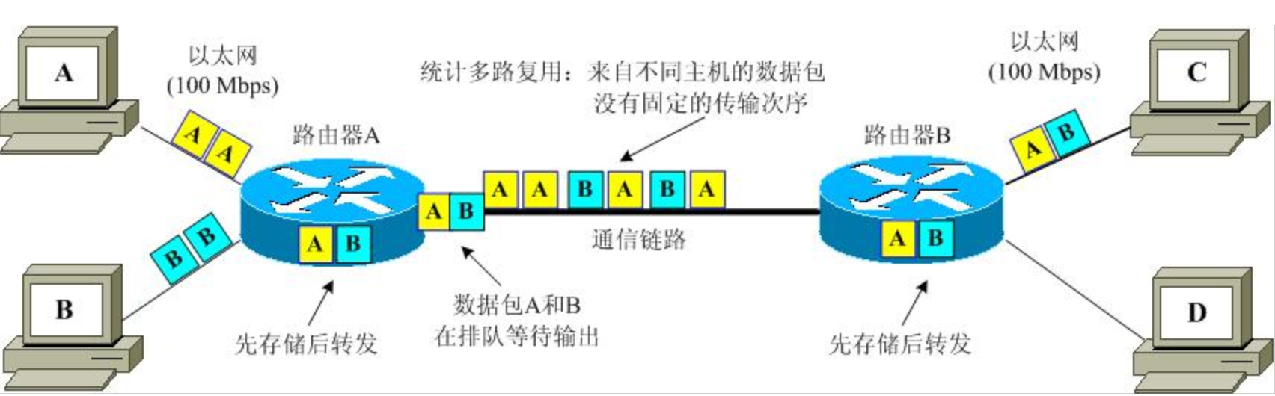
17.1.1 数据包交换

Slide 26
17.1.1 数据包交换
数据包延时：从发送端传输到接收端将产生延迟，延迟时间包括
传输延迟(transmission delay)，也称“存储转发延迟(store and forward delay)”
处理延迟(processing delay)
排队延迟(queuing delay)
传播延迟(propagation delay)

Slide 27
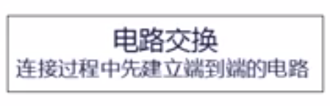

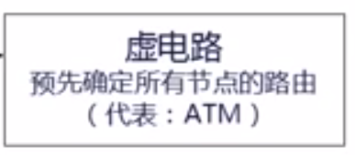


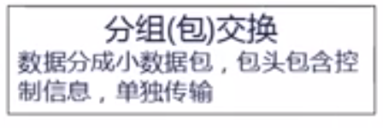
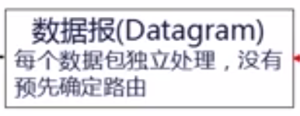
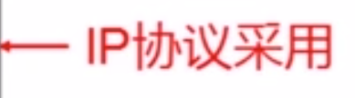
网络层：IP协议
互联协议：Internet Protocol, IP
利用路由器在不同局域网或者广域网之间实现点到点的传输
提供寻址和转发两种基础服务，提供无连接的数据报服务
每个路由器维护一个路由表，为每个数据包标识下一跳
提供跨所有互联网络的计算机的全局地址——全局唯一IP地址
来自于俊清学堂在线课程《多媒体基础(2021秋)》

Slide 28
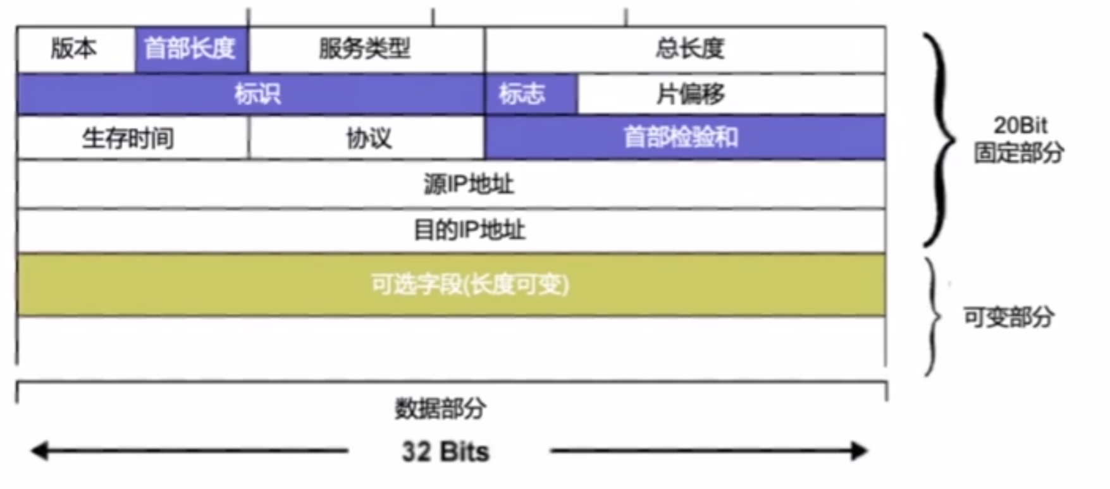
网络层：IP协议
IPv4数据包协议
来自于俊清学堂在线课程《多媒体基础(2021秋)》

Slide 29
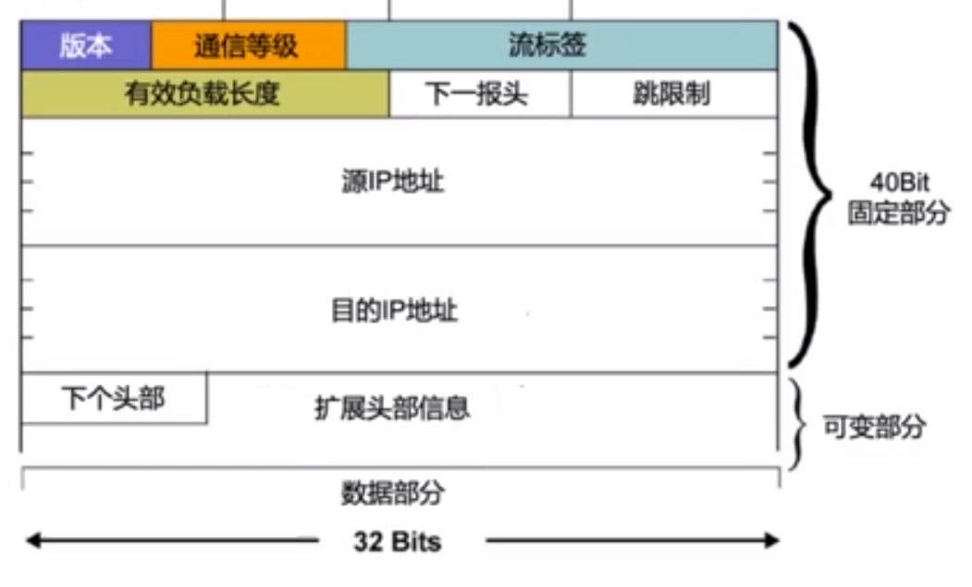
网络层：IP协议
IPv6数据包协议
来自于俊清学堂在线课程《多媒体基础(2021秋)》

Slide 30
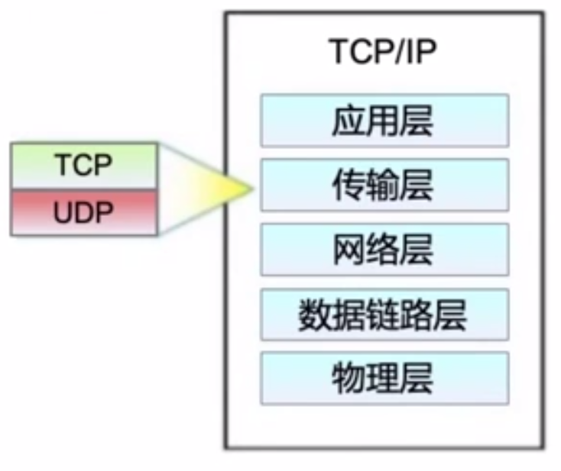
传输层协议
传输层协议：用于主机之间端到端通信的协议
传输层协议主要有两个
传输控制协议：TCP
用户数据报协议：UDP
来自于俊清学堂在线课程《多媒体基础(2021秋)》

Slide 31
17.1.2 传输层:TCP和UDP
传输控制协议(TCP)和用户数据报协议(UDP)是Internet中用于主机之间（或端到端）通信的两个传输层协议。
TCP为两台计算机间发送和接收应用程序消息提供了可靠的字节管道，与具体的应用程序类型无关。
UDP是不可靠的无连接传输模式;如要可靠传递，则须由应用层中的程序来处理。

Slide 32
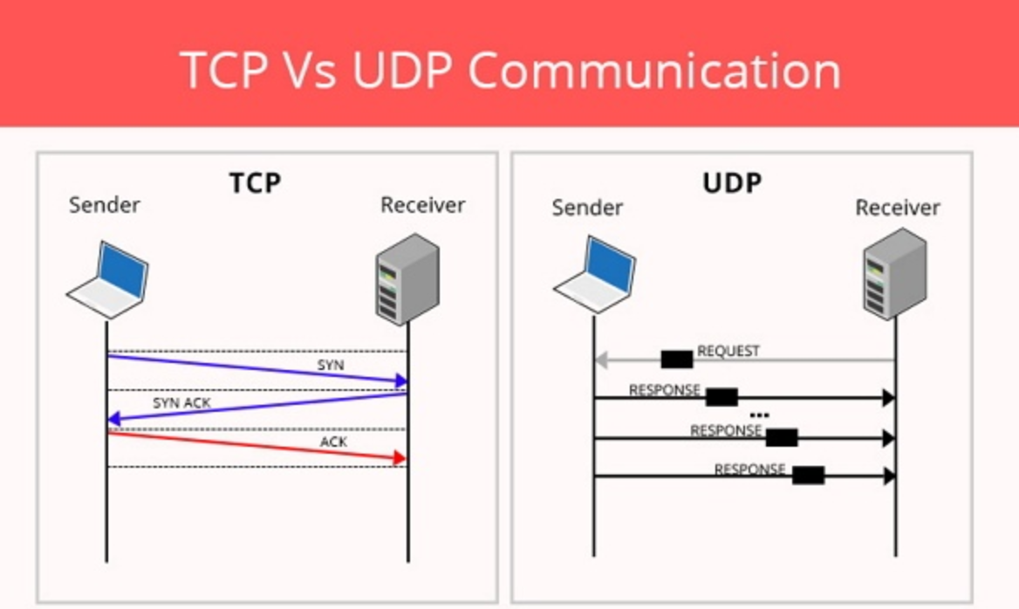
17.1.2 传输层:TCP和UDP

Slide 33
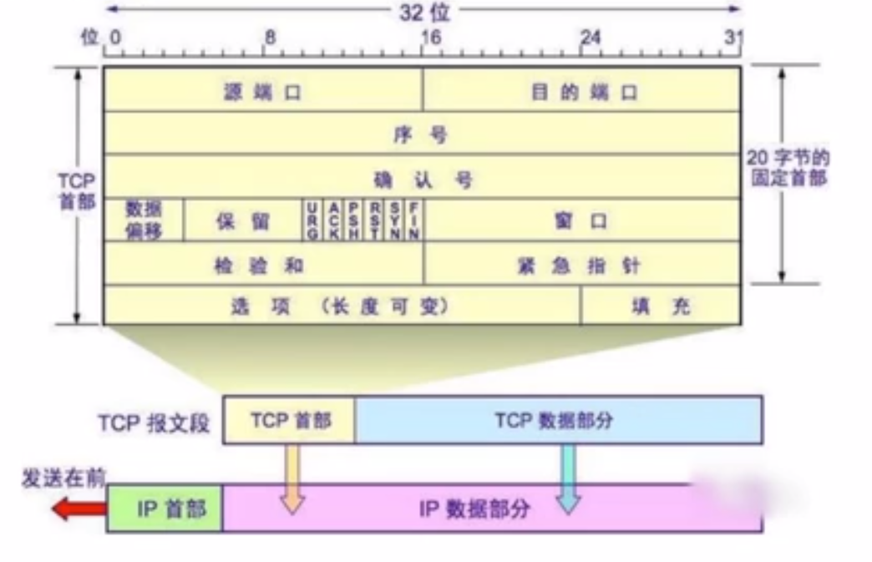
TCP协议
TCP数据包格式
来自于俊清学堂在线课程《多媒体基础(2021秋)》

Slide 34
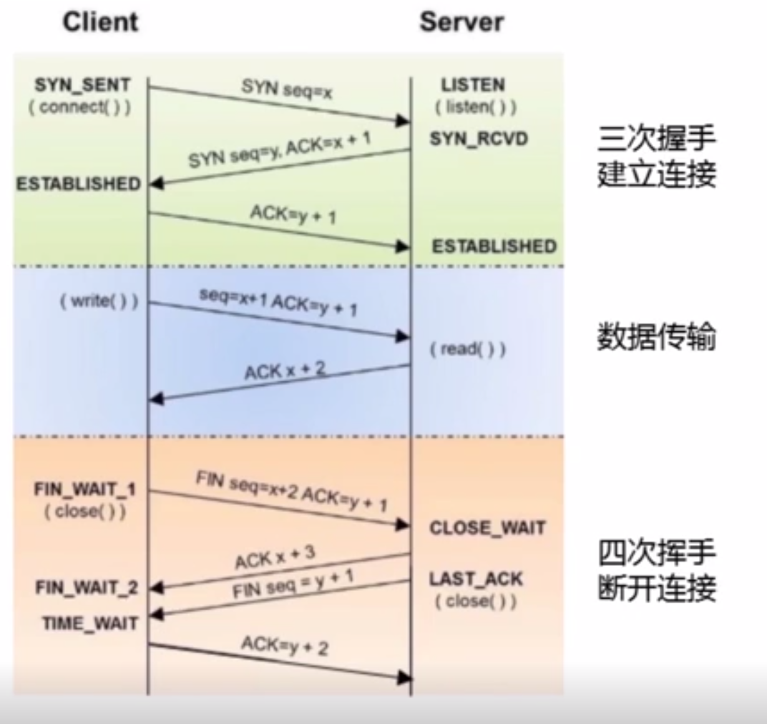
TCP协议
传输层TCP协议
端到端:源端口和目的端口
面向连接
三次握手建立连接
四次握手释放连接
可靠性传输
消息封装、差错检测、重传、重排等
拥塞控制(AIMD)
和式增加(Additive Increase)
没有拥塞时发送速率线性增加
积式减少(Multiplicative Decrease)
数据包丢失时发送速率指数递减
来自于俊清学堂在线课程《多媒体基础(2021秋)》

Slide 35
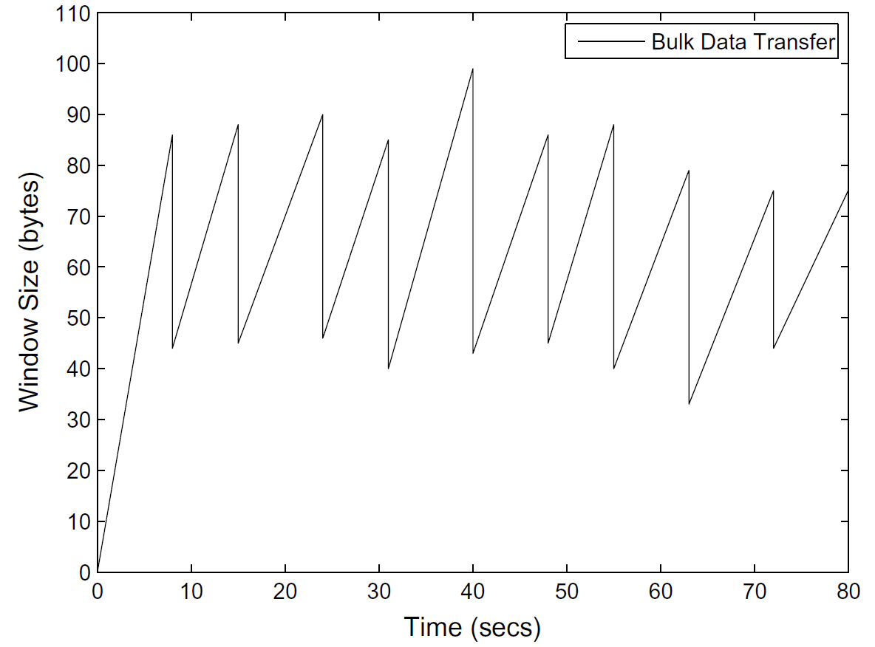
TCP协议
锯齿效应
传输速率变化高导致
对于要求传输速率相对平滑的多媒体流应用程序不可取
来自于俊清学堂在线课程《多媒体基础(2021秋)》

Slide 36
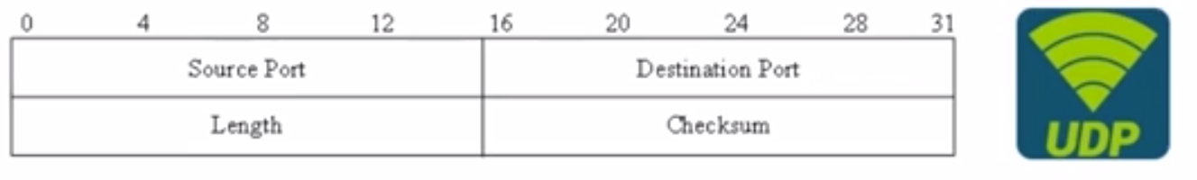
传输层协议
UDP协议
无连接、不可靠
多路复用
传输速度快
TCP友好速率控制
TCP Friendly Rate Control (TFRC)
TCP拥塞控制的锯齿效应不太适合于流媒体，UDP过于激进而干扰其他流
TCP友好速率控制(TFRC)，保证了UDP流在与TCP流竞争带宽时的公平性
TFRC通过使用发送方或接收方可以观察到的参数来估计相同路径上的等效TCP吞吐量来实现
来自于俊清学堂在线课程《多媒体基础(2021秋)》

Slide 37
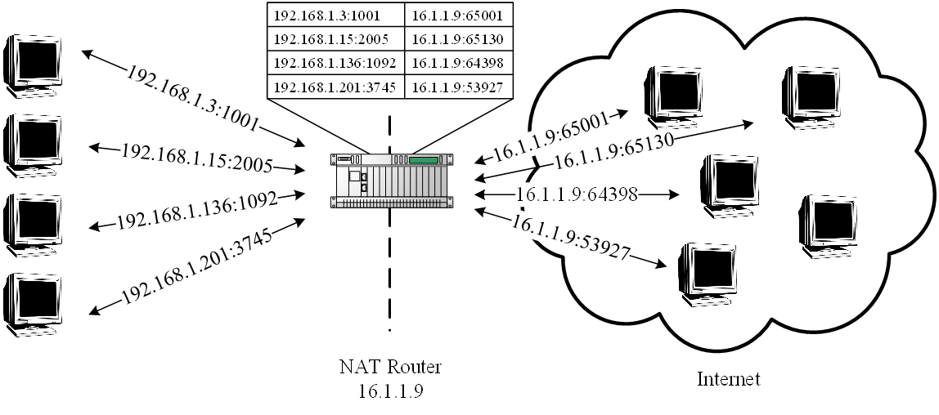
17.1.3 网络地址转换和防火墙
为了解决IPV4地址短缺问题，一个实用的解决方案是网络地址转换(NAT)

Slide 38
17.1.3 网络地址转换和防火墙
虽然NAT缓解了 IP 地址短缺问题，但它加大了对节点成对连接的基本限制，并可能禁止节点与其他设备间的直接通信。
防火墙也存在类似的渗透问题，防火墙是一种基于软件或硬件的网络安全系统，可以根据规则集控制传入和传出网络流量。
连通性约束对于互联网上多媒体内容分发机制的可行性是一个重大的挑战，尤其是点对点（P2P）共享机制。

Slide 39
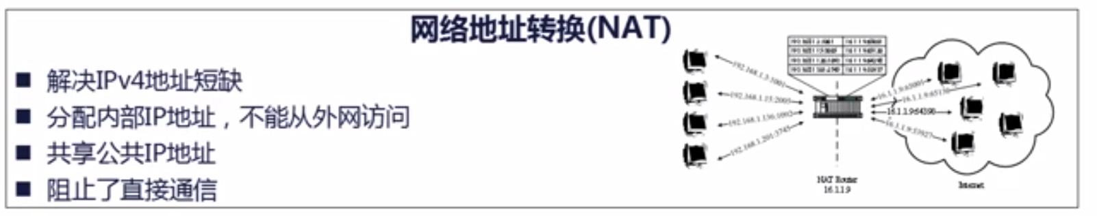
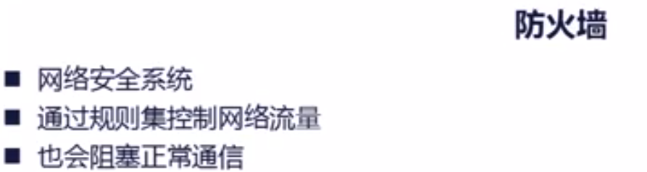
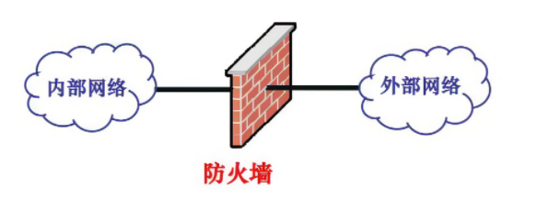
网络地址转换和防火墙
来自于俊清学堂在线课程《多媒体基础(2021秋)》

Slide 40
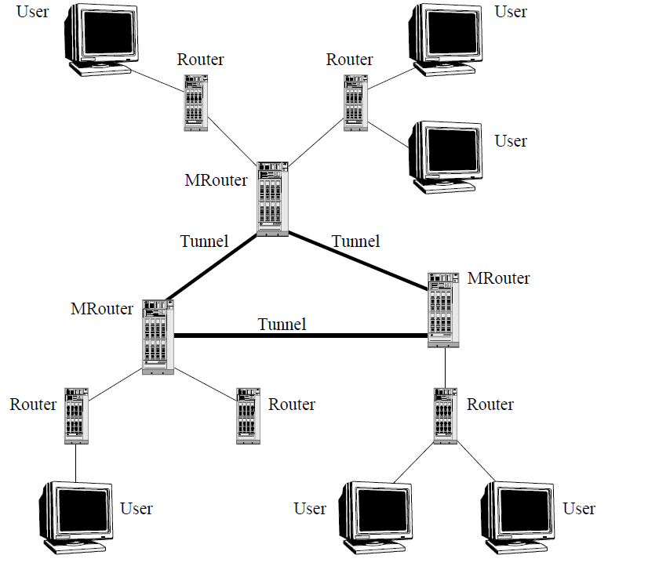
组播
组播
消息被发送到一组指定的节点
组播分类
IP组播
使用互联网组管理协议(IGMP)管理
基于共享树实现
对于流媒体实现困难
网络异构、用户需求复杂
应用层组播
将组播功能从路由器转移到终端系统
有希望实现无处不在的部署
内容分发网络(CDN)
来自于俊清学堂在线课程《多媒体基础(2021秋)》

Slide 41
目录
互联网技术与协议
多媒体通信的服务质量
多媒体传输与交互协议

Slide 42
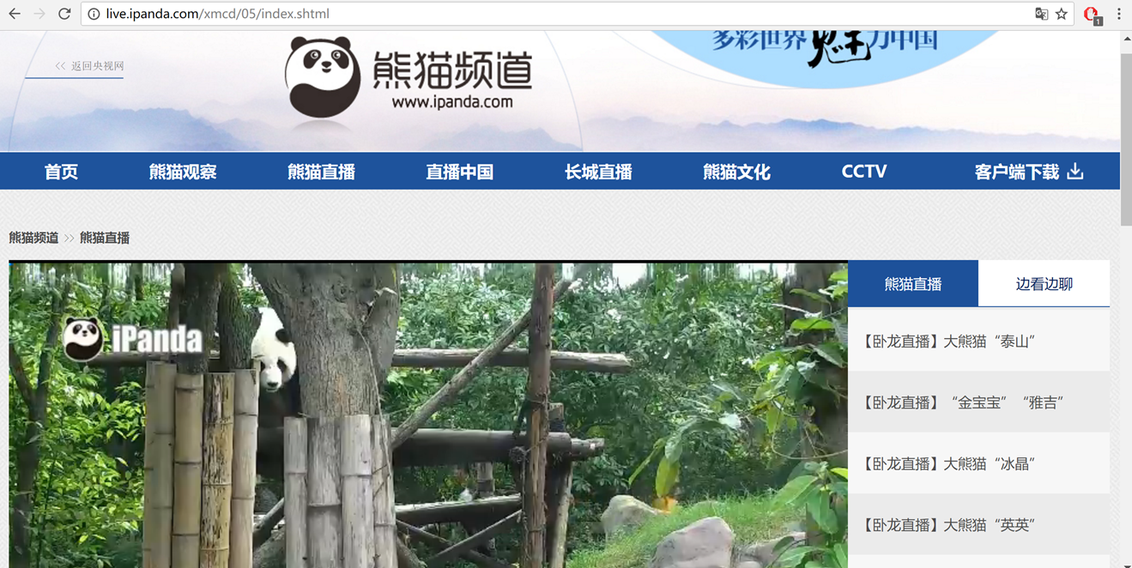
17.2 流媒体
流媒体(Streaming media)模式：多媒体内容一般是在整体下载完毕之前就开始播放

Slide 43




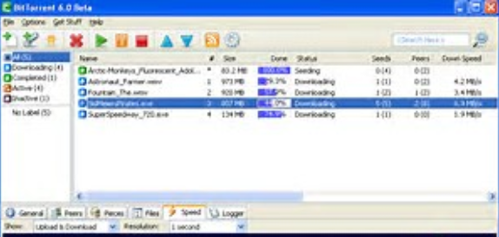

17.2 流媒体
媒体流播(media streaming )：边下载边播放
媒体文件下载：先下载后播放

Slide 44
17.2 流媒体
流媒体通过摄像、压缩和编码，最后生成媒体文件。为适应带宽不同的传输通道，需用流媒体文件格式
常见流媒体格式
MPEG: 如MPEG4标准格式，生成的文件扩展名为.mp4。
RealNetworks：影视文件扩展名为.rm，声音文件扩展名为.ra
Apple：影视文件扩展名为.mov
Microsoft：ASF(Advanced Streaming Format)，文件扩展名为.wmv和.wma

Slide 45
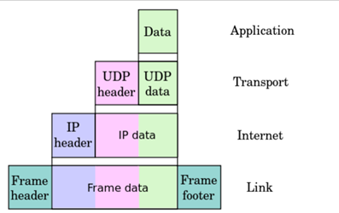
17.2 流媒体的流播原理
网络的层次
从顶部到底部：应用层、传输层、网络层，…、物理层
传输流媒体协议
RTP(实时传输协议)、UDP(用户数据包协议)和IP(网际协议)
控制流媒体传输的协议
RTSP(实时流播协议)、TCP(传输控制协议)和IP协议
RTP

Slide 46
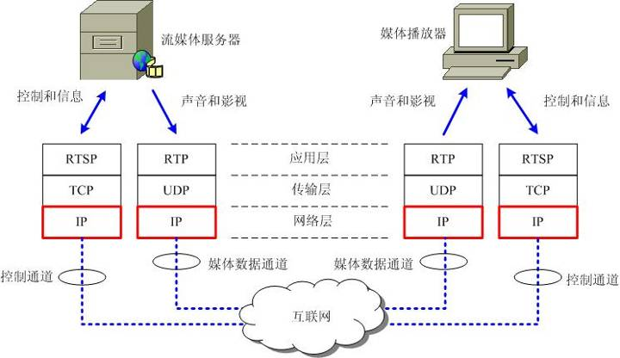
Notes:
媒体从流媒体服务器流到网络之前
执行RTP、UDP和IP协议的软件负责流媒体的封装工作，每执行一个协议就封装一次，俗称“层层打包”
流媒体在传输过程中
沿途“路况”复杂，往往不可预测，因此可能使播放出现断断续续的现象
流媒体通过网络之后到达媒体播放器之前
执行IP、UDP和RTP协议的软件负责层层拆包

Slide 47
17.2.5 媒体播放器的主要功能
媒体播放器(media player)是用于播放声音、影视或动画文件的软件。
解压缩
去抖动
错误处理
用户可控接口
媒体播放器可嵌入到Web浏览器，称为“Web播放器(Web player)”

Slide 48
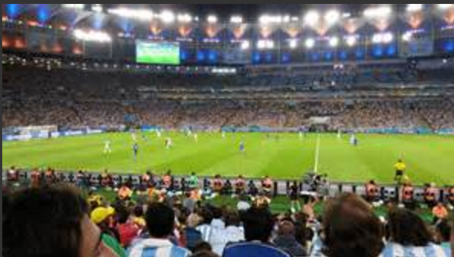
多媒体广播
一个广播源向多个用户的广播，称为“多媒体多目标广播(multimedia multicast)”

Slide 49
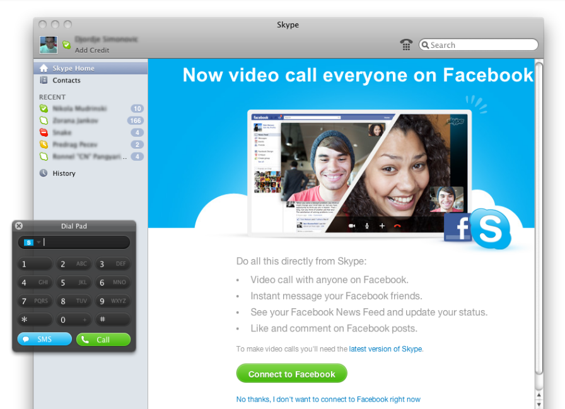

IP电话(IP telephony)
用IP协议在数据包交换网络上进行的通话

Slide 50
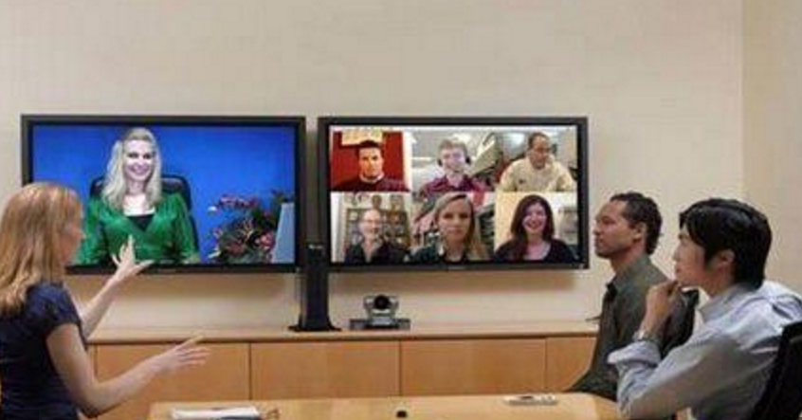
IP电视会议
分散在不同地方的成员之间，使用IP协议在数据包交换网络上传输图像和声音的会议

Slide 51
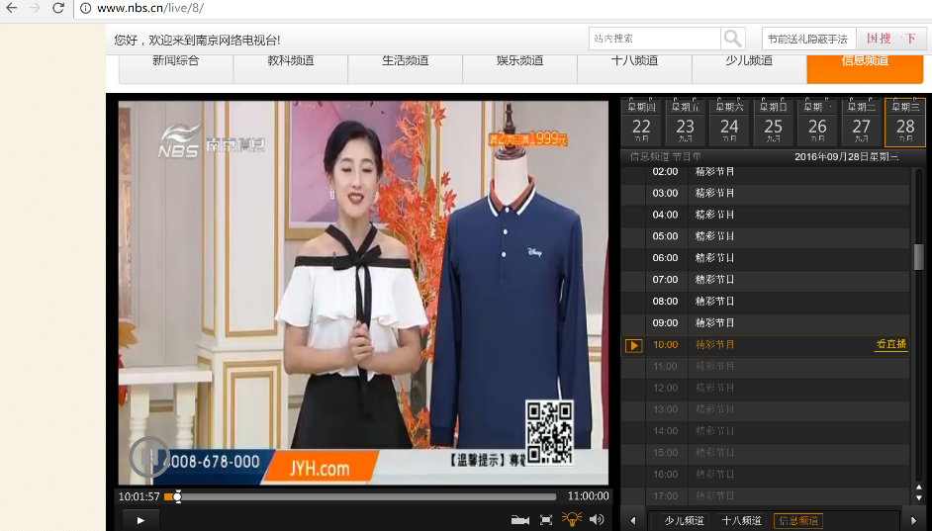
IP电视(Internet Protocol Television，IPTV)
使用IP协议在数据包交换网络上传输的电视
广播方式：用IP多目标广播传输实况转播数据流
点播方式：用单播技术传输在存储器中存储的电视视频数据流

Slide 52

IP影视点播(Video on demand，VoD)
使用IP协议在数据包交换网络上提供的影视服务，允许用户自己选择影视节目

Slide 53
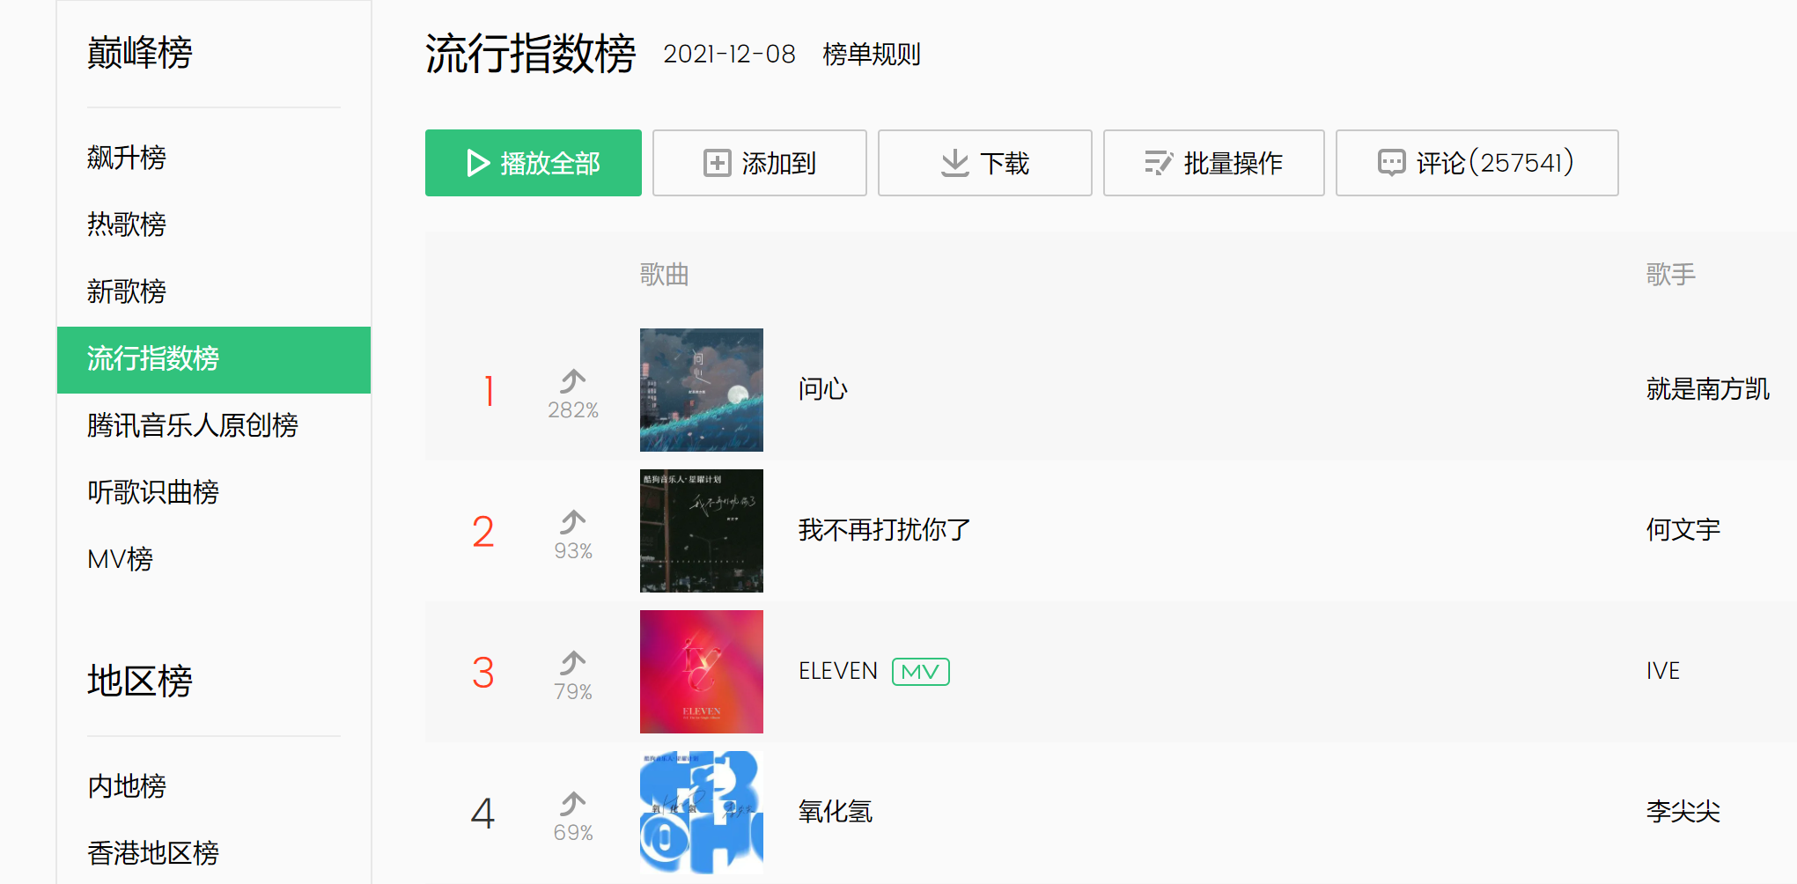
IP声音点播(audio on demand，AoD)
使用IP协议在数据包交换网络上提供的语音服务

Slide 54
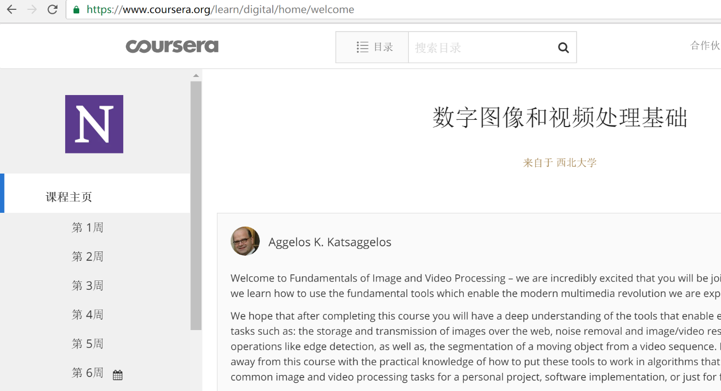
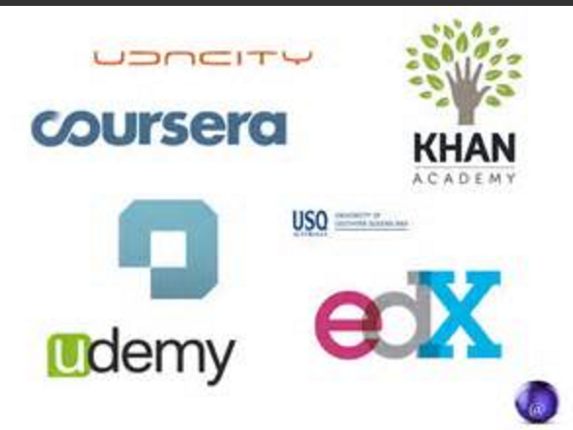
IP远程教育系统
远程教育(distance education)或远程学习(distance learning)

Slide 55
多媒体传输网络
典型应用
存储式音视频流业务
实况音视频流业务
实时交互音视频业务
基本特性
延时敏感
端到端延时
延时抖动
容忍部分数据丢失
不经常的丢失是微小的毛病
来自北邮王海婴等学堂在线课程《多媒体技术基础》

Slide 56
多媒体传输网络
面临的挑战
带宽
Internet的带宽是时变的
需要码率控制算法去匹配信道速率
传输延时
需要Buffer控制，以处理延和延抖动
传输损耗
压缩的比特流对传输损失更敏感
需要误码控制，以恢复传输信息
来自北邮王海婴等学堂在线课程《多媒体技术基础》

Slide 57
多媒体通信服务质量(QoS)
由于音频/视频数据的一系列不同特征，使得多媒体网络通信更具有挑战性：
数据量大和连续性 多媒体网络通信要求高数据速率,而且往往有一个较低的下限,以确保连续播放。
实时性和交互性 要求低启动延迟和音视频之间的同步，以便进行"唇同步"。
速率波动性 多媒体数据速率波动剧烈且有时具有突发性。

Slide 58
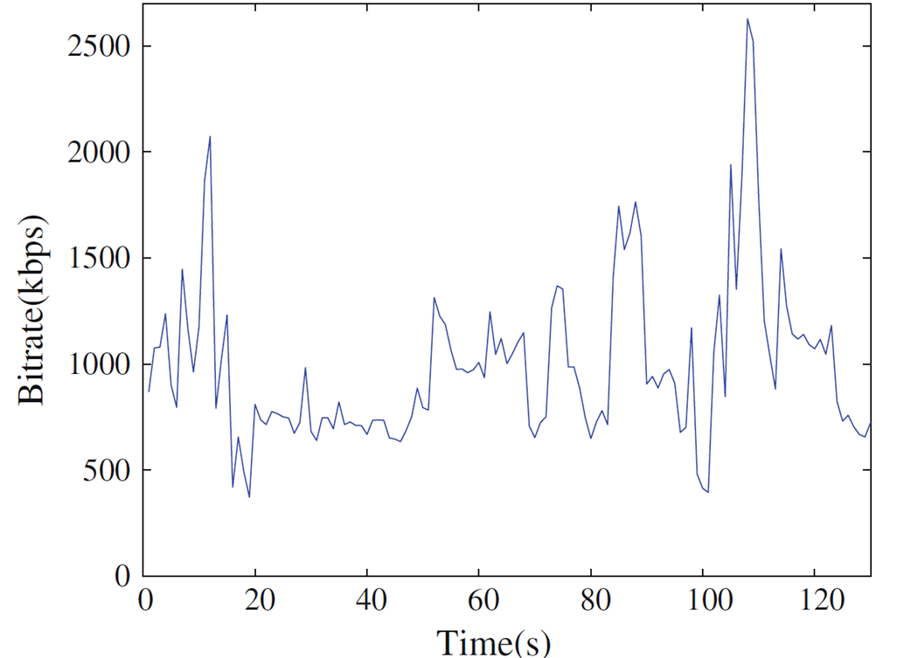
一段MPEG-4视频的位率演进
平均速度是1Mbps
最低速率300kbps
最大速率2600kbps

Slide 59
17.4.1 服务质量(Quality of Service, QoS)
多媒体数据传输的 QoS 取决于许多参数。
吞吐率： 数字链路或网络传输速度的度量。
时延：从传输到接收所需的最长时间。
丢包率或错误率： 数据包传输的丢失或错误的百分比。
抖动（或延迟抖动）：音频/视频播放的平滑度（沿时间轴）的度量。
同步偏斜： 多媒体数据同步的度量值。

Slide 60

多媒体传输对网络的要求
性能指标－吞吐量
来自北邮王海婴等学堂在线课程《多媒体技术基础》

Slide 61

多媒体传输对网络的要求
来自北邮王海婴等学堂在线课程《多媒体技术基础》

Slide 62

多媒体传输对网络的要求
来自北邮王海婴等学堂在线课程《多媒体技术基础》

Slide 63



抖动(jitter)：每个数据包到达目的地的延迟时间的变化。
抖动的表现是连续数据包断断续续到达目的地，这就会严重损害视听效果。
抖动可在接收端用缓存来平滑，容量小的缓存只能消除小的抖动，容量大的缓存将增加延迟时间

Slide 64

高抖动
低抖动
帧回放时的抖动

Slide 65

多媒体传输对网络的要求
来自北邮王海婴等学堂在线课程《多媒体技术基础》

Slide 66

多媒体传输对网络的要求
来自北邮王海婴等学堂在线课程《多媒体技术基础》

Slide 67

多媒体通信的服务质量(QoS)
服务质量
带宽
延迟
包丢失或者错误
抖动
同步偏移
多媒体服务等级
不同多媒体应用具有不同 QoS 需求
来自于俊清学堂在线课程《多媒体基础(2021秋)》

Slide 68

多媒体传输对网络的要求
来自北邮王海婴等学堂在线课程《多媒体技术基础》

Slide 69
对话应用的QoS
ITU-T为对话应用提出了单向传输时延的具体数值
可以接受的对话质量：时延<150 ms；
可以容忍的对话质量：时延<400 ms；
不可接受的对话质量：时延>400 ms。
这是感知模型，可作为应用设计和质量评估的依据
传输时延与E-Model的质量等级

Slide 70




反恐精英
魔兽世界
模拟人生
第一人称射击类游戏
角色扮演类游戏
即时战略类游戏
传统游戏中的延迟容忍度

Slide 71



多媒体通信的服务质量(QoS)
多媒体服务等级
用户感知服务质量
多媒体的QoS与用户如何感知密切相关
可以利用感知问题实现网络多媒体中最佳的QoS
规律性比延迟更重要
抖动和质量波动比长时间等待更让人讨厌
音视频等顺序和同步比质量更重要
同一时间人们往往集中在一个主题上
用户的焦点通常位于屏幕中心
来自于俊清学堂在线课程《多媒体基础(2021秋)》

Slide 72
互联网的服务质量
传统的 IP 仅提供“尽力而为”的服务，不区分应用程序，在庞大的网络中，很难保证每个程序的QoS
两种常见方法保证QoS：
综合服务(IntServ)
细粒度上为每个媒体流指定元素来保证QoS
每个路由器实现IntServ,每个应用程序单独预订
资源预留协议(Resource ReSerVation Protocol, RSVP)作为底层机制
区分服务(DiffServ)
简单、可扩展、粗粒度
基于类的机制来分类管理聚合网络流量
针对不同的流量提供特定的 QoS。
来自于俊清学堂在线课程《多媒体基础(2021秋)》

Slide 73


互联网的服务质量
综合服务：RSVP是由接收方发起的、RSVP只创建软状态
发送方发送path
R1发送Resv
R2发送Resv
R3发送Resv

Slide 74
互联网的服务质量
区分服务
基于流量聚合和分类的原理
网络层路由器实现逐跳(PHB)，定义了一类流量分类相关的分组转发属性
通过定义不同的 PHB 为不同的多媒体数据提供不同的服务
对于未压缩的音频：音频比特流根据优先级可以分成包含 n 个样本的组，并发送n组中的k组 （k ≤ n） ，如果需要则要求接收方插入缺失的组
对于JPEG 图像：对渐进式 JPEG 中的不同扫描和分层 JPEG 的不同分辨率可以提供不同的服务
DC和前几个AC系数提供最佳服务
对于压缩视频：为减少播放延迟和抖动，为 I 帧的接收和B 帧的最低优先级提供最佳服务
相比于综合服务，区分服务细节控制更简略，因而更容易扩展
来自于俊清学堂在线课程《多媒体基础(2021秋)》

Slide 75

速率控制和缓冲区管理
使用缓冲区的原因
综合服务和区分服务使用有限
速率波动
恒定位率编码CBR
可变位率编码VBR
缓冲区
使用缓冲区策略来应对速率波动以及可变位率
来自于俊清学堂在线课程《多媒体基础(2021秋)》

Slide 76

多媒体传输对网络的要求
来自北邮王海婴等学堂在线课程《多媒体技术基础》

Slide 77
目录
互联网技术与协议
多媒体通信的服务质量
多媒体传输与交互协议

Slide 78

多媒体传输协议
超文本传输协议(HTTP)
由IETF和W3C共同发布
为Web内容而设计
“无状态”请求/响应协议
统一资源标识符(URL)
建立在TCP之上
来自于俊清学堂在线课程《多媒体基础(2021秋)》

Slide 79

多媒体传输协议
实时传输协议(RTP)
Real-time Transport Protocol
为多媒体实时数据传输而设计的
遵循两个关键原则
应用层组帧
集成层处理
RTP运行在UDP之上，通过创建时间戳和排序机制来保证顺序
时间戳
排序机制
来自于俊清学堂在线课程《多媒体基础(2021秋)》

Slide 80

多媒体传输协议
RTP控制协议（RTCP）
RTCP: RTP Control Protocol
RTCP提供一系列典型报告
接送方报告（RR）提供质量反馈
发送方报告（SR）提供有关RR的接收、发送的数据包/字节数等信息
源描述（SDES）提供有关源的信息
再会表示参与接受
待定应用程序的功能（APP）提供了新功能的未来扩展
实时流协议（RTSP）
RTSP: Real Time Streaming Protocol
在端点之间建立和控制媒体会话
来自于俊清学堂在线课程《多媒体基础(2021秋)》

Slide 81



案例研究：网络电话
RTP和控制协议RTCP支持网络电话中实时音频和视频的传输
流媒体由RTSP处理
互联网资源预留有RSVP处理
应用场景
Skype、微信电话等
来自于俊清学堂在线课程《多媒体基础(2021秋)》

Slide 82
案例研究：网络电话
信令协议
通过网络电话接受呼叫，取决于被叫方当前的位置、能力、可用性和通信需求，这就需要先进的信令协议
H.323协议
基于分组的多媒体通信服务标准
H.323信令过程分为两个阶段
呼叫建立
能力交换
为音频提供强制支持，为数据和视频提供可选支持
会话发起协议(SIP)
Session Initiation Protocol
负责建立和终止会话的应用层控制协议
三种服务器类型
代理服务器
重定向服务器
定位服务器
来自于俊清学堂在线课程《多媒体基础(2021秋)》

Slide 83








案例研究：网络电话
来自于俊清学堂在线课程《多媒体基础(2021秋)》

Slide 84
项目展示
12.6 周二
严旻茜
陈奕涵
黄馨怡
陆昊
程鑫宇
陈俊州
闭仕荣
王浩
每人10分钟，课前拷PPT
报告双面打印当堂交
如用自己笔记本，带转VGA连接线
备用线HDMI->VGA

Slide 85
END

